Slide 1
Развој комуникативних способности код деце јасленог узраста
Mира Ристић
Логопед
ПУ “Врачар”

Slide 2
Шта су то комникацијске способности?
Комуникацијске способности представљају способност размене информација између две особе.
Комуникација може бити вербална и невербална.

Slide 3
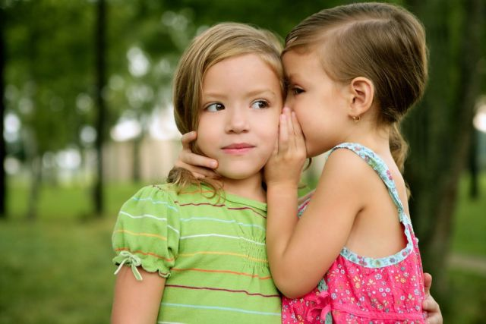
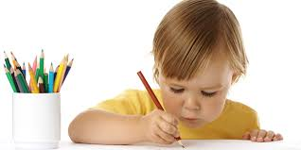
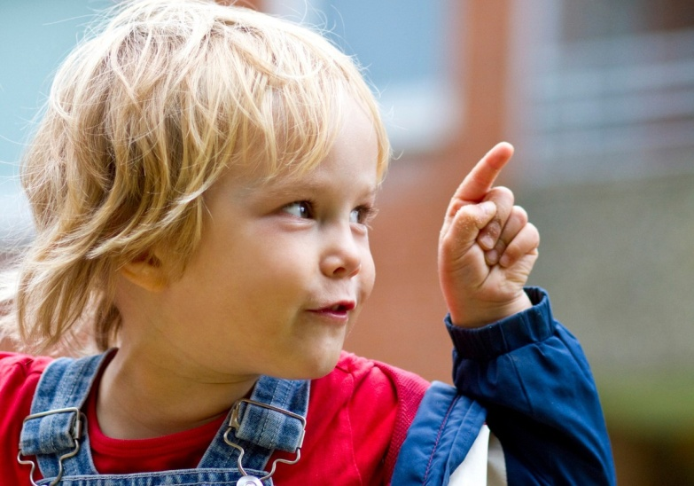
Вербална комуникација подразумева усмени и писани језик.
Невербална комуникација обухвата емоционалну,гестовну комуникацију, говор тела, фацијалну експресију ( израз лица), комуникацију знаковима, симболима...

Slide 4
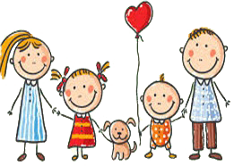

Развој говора је веома сложен процес, који траје и одвија се под утицајем многих различитих фактора.
Породица је дететово најближе и најприродније окружење, стога има и највећу, најважнију улогу у стимулисању развоја говора.

Slide 5

Језик и говор се развијају кроз фазе које су међусобно повезане.Први дечји гласовни производ при рођењу је крик – први плач . То је прва говорна манифестација, прва фонација која је проузокована тежњом да опстане у новој средини.

Slide 6
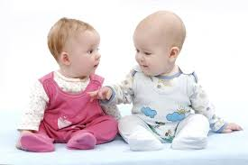
Од друге половине првог месеца живота започиње фаза гукања , која је по својој структури богатија тоновима и нијансама који се јављају у дечјем оглашавању.

Slide 7



А А А А
Е Е Е Е
У У У У
У почетном периоду гукања јављају се први знаци будућих изговорених гласова – вокали (а,е,у), а у другом периоду гласови из групе назала(м,н),а касније и гласови из групе плозива (г,б,д).
Г Г Г Г Г
Б Б Б Б Б
Д Д Д Д Д
М М М М М
Н Н Н Н Н

Slide 8
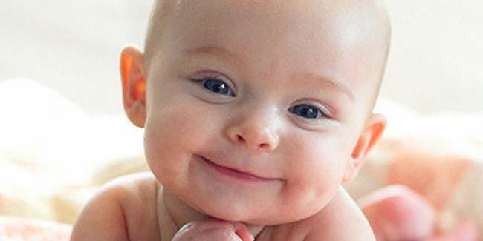
Фазе гукања и брбљања се међусобно преплићу. Разлика између гукања и брбљања је у томе што су плач и гукање имали за основу физиолошку подлогу - пријатност и непријатност , а брбљање друштвену подлогу, комуникацију .

Slide 9
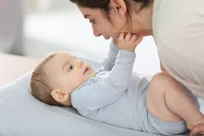
С обзиром да започиње развој аудитивно-фонаторне спреге, тј.слушног запажања и гласовног реаговања, беба уочава везу између сопственог гласа и слуха, повезујући слушне стимулусе из околине са сопственим, недефинисаним покушајима продуковања гласова.

Slide 10
Гласови које беба продукује могу се поделити на гласове пријатности
( који су тиши и мелодичнији) и гласове непријатности ( који су јачи и продорнији).
Током првог тромесечја беба радосно реагује покретима целог тела, продукујући гласове задовољства., окреће главу ка извору звука, на мајчин глас се смеје.

Slide 11
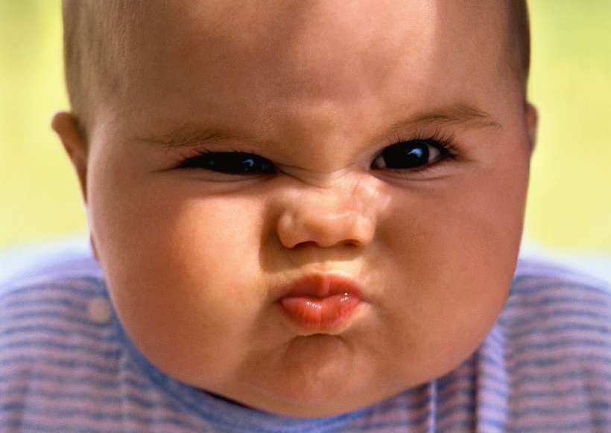
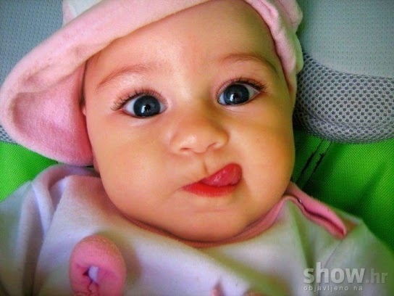
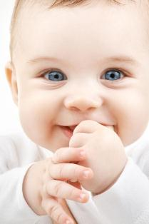
Развој комуникативних способности детета од рођења до трећег месеца
Социјална и емоционална комуникација
Комуникацију изражава покретима тела и изразом лица
Имитира неке покрете и изразе лица
Почиње развој социјалног осмеха.

Slide 12
Визуелна комуникација
с пажњом гледа у лице мајке
препознаје особе из најближег окружења
почиње развој координације око-рука
Слушање и изражавање
смеје се на присуство мајчиног гласа
окреће главу ка извору звука
продукује гласове- самогласнике.

Slide 13
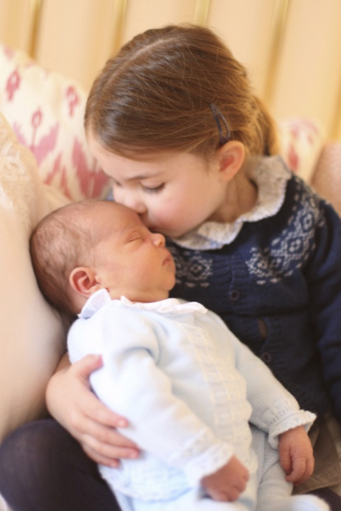
Развој комуникативних способности детета од трећег до шестог месеца
Социјална и емоционална комуникација
беба ужива у игри са другом особом
одговара на изражавање емоција других људи.

Slide 14
Визуелна комуникација
сазревају способности уочавања особа и објеката удаљених од бебе
Способна је да прати објекат који се лагано креће.
Слушање и изражавање
окреће се ка особи која говори
самостално продукује гласове и одговара на гласове одрасле особе

Slide 15
Развој комуникативних способности детета од шестог до деветог месеца
Социјална и емоционална комуникација
беба брбља сама, али много више када има саговорника
може да заплаче кад јој се приближи недовољно позната особа
Визуелна комуникација
погледом прати померање предмета или особе у свим правцима.

Slide 16
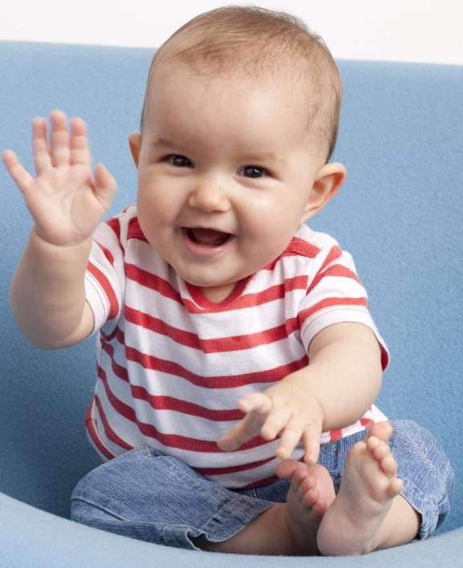
Слушање и изражавање
беба је прешла са гукања на брбљање
током брбљања мења интонацију, делује као да пева
у брбљању се појављују многи гласови: самогласници (а,е,и,о,у), у комбинацији са сугласницима: (к,г,п,б,т,д,м,н..)
прави разне изразе лица
почиње да се служи гестовима : па-па, таши-таши
почиње да реагује на ,,НЕ,,

Slide 17
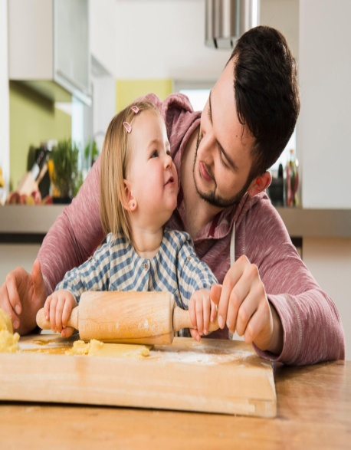
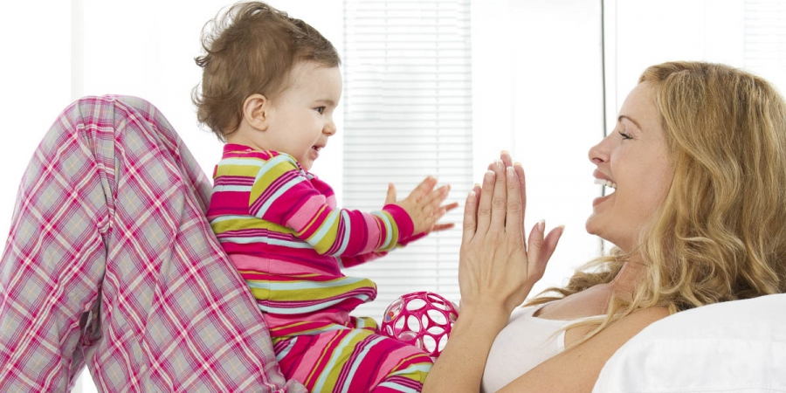
Развој комуникативних способности детета од деветог до дванаестог месеца
Рецептивни говор – разумевање
усмерава пажњу на говор људи око себе (развија се говорна перцепција)
разуме речи које означавају бића или предметеиз непосредног окружења
испуњава једноставне захтеве
Ужива у заједничким играма

Slide 18
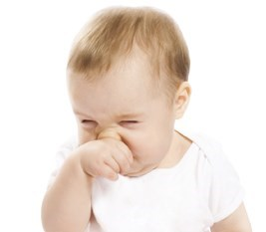
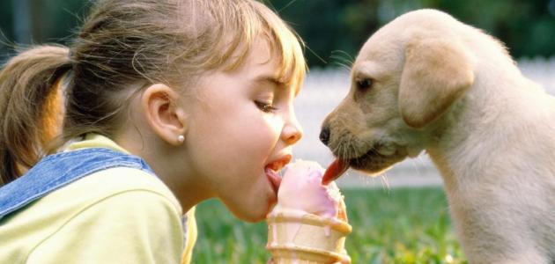
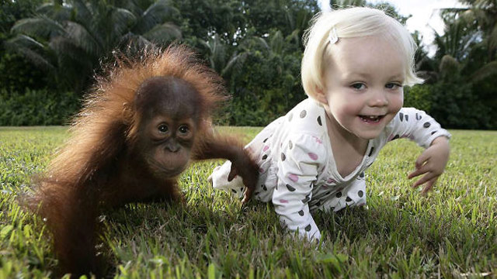
Експресивни говор – изражавање
овладава гестом и гестовном комуникацијом
опонаша неке активности (кашљање, смејање, цоктање)
овладава ономатопејом ( звуци из околине и опонашање животиња)
Брбља
Појава прве речи

Slide 19
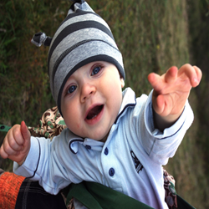
Развој комуникативних способности детета од дванаестог до осамнаестог месеца
Рецептивни говор- разумевање
разуме и извршава једноставне налоге
показује интересовање за већи број предмета, бића и активности, те упире прстом у њих у жељи да то неко именује
Укључује се у певање и рецитовање песмица.

Slide 20
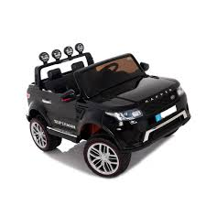
Експресивни говор- изражавање
изражава се појединачним речима
речник броји већ 30-50 речи
користи једну реч- која носи значење целе реченице
пред крај овог периода развија се иницијална реченица ( најчешће реч+гест, а код неке деце и цела реченица од две речи).

Slide 21
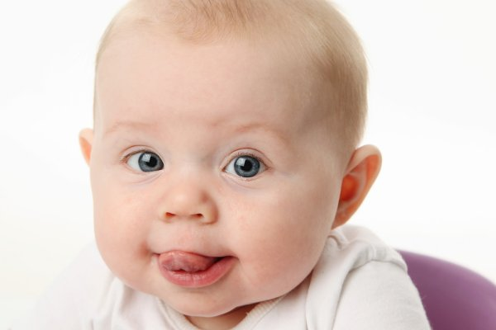
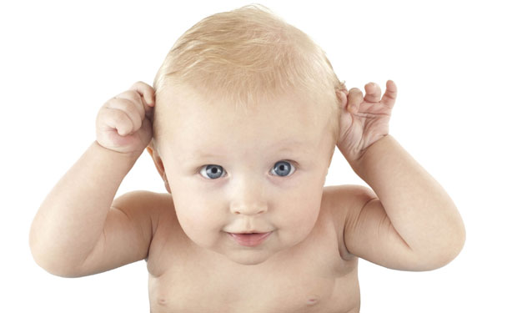
Развој комуникативних способности детета од осамнаестог до двадесет четвртог месеца
Рецептивни говор- разумевање
показује, чак и именује главне делове тела
ужива да слуша приче.
Експресивни говор- изражавање
користи много више речи него гест и брбљање
проширује речник и он сада броји око 70-150 речи

Slide 22
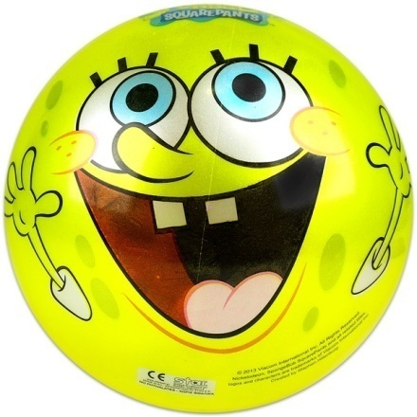
ДАЈ ЛОПТУ!!!!
употреба прве праве реченице – комбинује именицу и глагол
користи питања
говор је аграматичан
говор је разумљив за ширу социјалну средину.
ГДЕ ЈЕ ЛОПТА?
ДЕ ЛОТА?
(где је лопта)

Slide 23
Очекивање прве речи
Управо је период од 9-тог до 12-тог месеца тају коме ће се јавити прва изговорена реч.
Ово је такође период развоја функције разумевања. Већина деце је у стању да разуме одређени број речи, али се стварна употреба речи јавља нешто касније.У почетку се развија ситуациионо (амбијентално ) разумевање оно је детету ближе, јер је везано за одређене особе или активности које се свакодневно понављају, а дете у њима активно или пасивно учествује.

Slide 24
Приликом обављања уобичајених дневних активности са дететом, увек му објашњавајте шта радите и шта следи.

Slide 25
У овом периоду беба усавршава гест ( покрет који замењује реч) и гестовну комуникацију, као и фацијалну односно мимичну експресију (израз лица који има одређено значење)

Slide 26
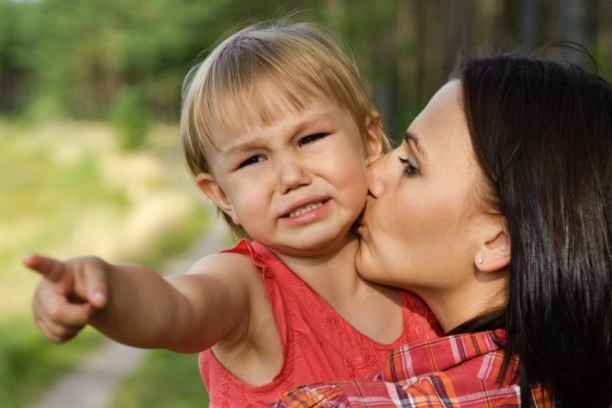
На вербално постављено питање беба одговара гестом:
шири ручице – када хоће да је узмемо ,
када нешто тражи упире прстом у то (показни гест),
можда ће покушати да гестом опише неку активност, нпр.када је питамо како је бацило неку играчку или како се ударило, објасниће нам то кроз гест.

Slide 27
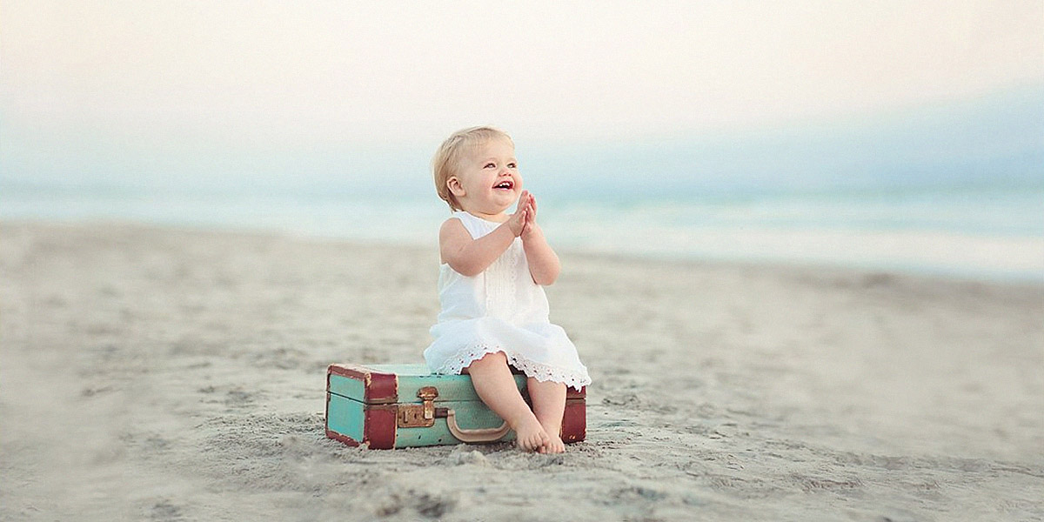
На наше ,,Браво”- беба тапше или покушава да тапше
На наше ,,Мази бебу”- беба покретом показује како мази
На наше ,,Иде тата”- беба маше
На наше .,,Где је куца”- беба погледом тражи куцу.

Slide 28
ПРВА РЕЧ
Деца обично започињу са ономатопејом и опонашањем неког звука из спољашње средине, као и упорним коришћењем одређеног звука када захтевају неки предмет или активност ( на-на, да-да,би-би, па-па).

Slide 29
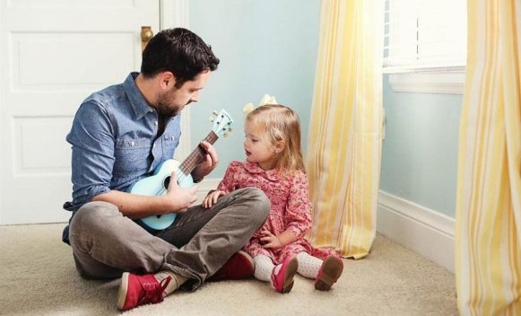
Ове ритуализоване речи се код већине деце од 12-тог месеца претварају у право именовање, али су те речи и даље ограничене по обиму и нису стабилне све док дете не успостави репертоар од десетак речи које стално продукује.

Slide 30
ПРВА РЕЧ ИМА ЧЕТИРИ КАРАКТЕРИСТИКЕ КОЈЕ ЈЕ ИЗДВАЈАЈУ ОД ДРУГИХ ЗВУКОВА КОЈЕ БЕБА ПРОДУКУЈЕ

Slide 31
Изговор самогласника треба да буде јасан, односно да приближно звучи као стварни самогласник који се очекује у тој речи.
Изговор речи треба да буде појединачан, односно пропраћен кратким периодом тишине. По томе се разликује од брбљања које се састоји од дугих ланаца сугласника и самогласника.

Slide 32
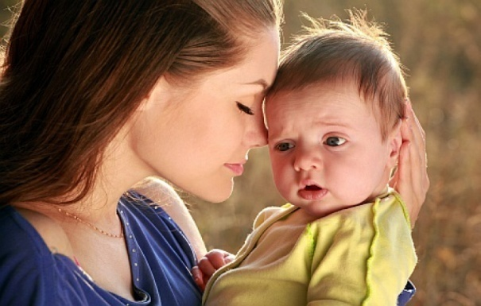
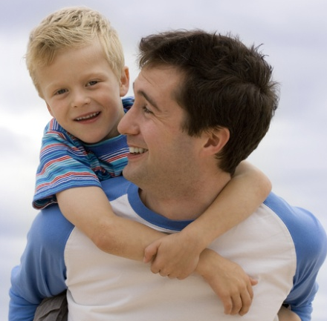
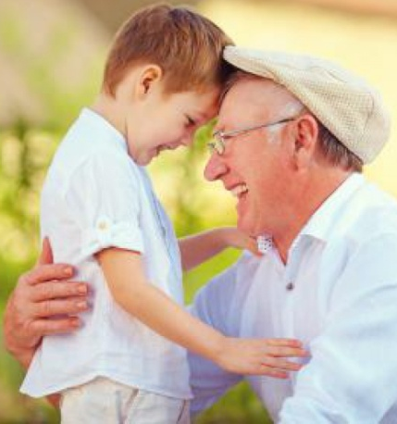
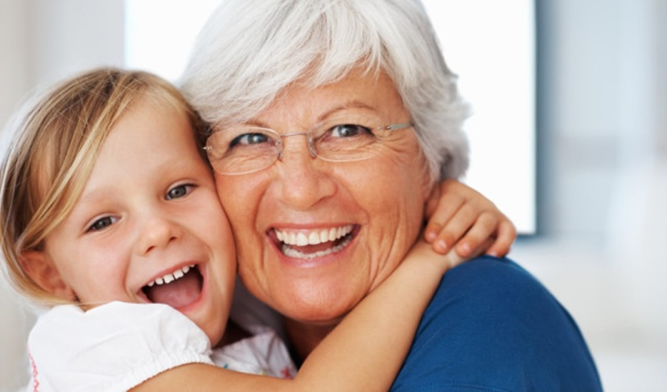
3. Прва реч се изговара у специфичним повратним околностима, што значи да се реч односи на одређену особу, предмет ики ситуацију.
4. Прве речи се изговарсају у разговору са људима. У главном су то речи ма-ма, та-та, ба-ба, де-да...

Slide 33
Изузетно је важно дати детету подршку и за друге покушаје као што су слогови које користи увек у истим околностима или за исте објекте, чак и ако су то само почетни делови речи: ма- за маца, ку- за куца, во- за вода...
Тада треба дати детету подршку – и поновити реч у интегралној верзији (целу маца, куца, вода...)

Slide 34
Тиме дете бодримо и охрабрујемо га да и убудуће користи исти начин комуникације, који је свакако квалитетнији од геста, вокализације и мимичне експресије.
-Закључак: Слоговно изражавање није погрешно, оно је само фаза и корак до прве речи, наравно уколико је присутно у фази проговарања и толерише се до 18. месеци!

Slide 35
Како подржавати даљи развој говора?
Својим коментарима свакодневних ситуација помажете детету да развије говор.
- Треба имати на уму да су бебине прве речи углавном на тему њене околине, тако и ваши језички модели треба да буду усмерени на људе, предмете и радње којима се ваше дете тренутно бави.

Slide 36
Беба је усресређена на САДА и ОВДЕ свога света.Не може причати, нити је интересује шта се догодило јуче, нити ће причати шта се догодило сутра.
Причајте о томе шта се догађа овог тренутка , сада, и видећете да ће вас дете пажљиво слушати, видећете како жели да учи говор и језик.

Slide 37
ПЕРИОД ЈЕДНЕ РЕЧИ
Период од 12-тог до 18-тог месеца могли бисмо назвати периодом ЈЕДНЕ РЕЧИ ( холофраза- је стручни назив за фазу једне речи).То значи да користећи само једну реч, дете покушава да нам саопшти много тога.
Те прве речи су углавном именског карактера, тј.имена људи или називи предмета којима је окружено, речи из његовог окружења и оне које често слуша.

Slide 38
Понекад ће те речи личити на праве, а понекад ће бити тешко препознатљиве. Дете ће користити ономатопеју уместо именовања животиња, и неко време куца ће бити ав-ав, маца мау-мау, крава му...
Треба поздравити и похвалити дете за сваки покушај говора, дати му до знања да смо разумели шта је хтело да каже и поновити ту реч у правилном облику, без инсистирања да и дете то учини.

Slide 39
Нпр.ако дете види куцу и каже ав-ав, ми треба да поновима ав-ав, и потом кажемо: то је куца, или да куца лаје ав-ав...лепа куца...оде куца...
Тиме му дајемо подршку која му је потребна.
Примећујемо и разумемо његов говор.
Дајемо модел напреднијег говора тако што смо додали још једну реч, али без очекивања да то понавља.

Slide 40
Ви сте ти који подстичете дете на говорни развој!
Најбитније је да га охрабрите, тиме што сте га разумели , и да му одговорите, а тиме утичете на проширење речника и на учење нових речи.

Slide 41
Немојте додавати много речи.
Када поновите дететову реч, тада додајте још једну или две, али не више.
Вербална меморија, или памћење речи код малог детета тог узраста, нема капацитет за више од две речи.

Slide 42
СКРАЋИВАЊЕ РЕЧИ
Дете ће најчешће скраћивати реч, тако што ће изговорити само први слог.
Нпр. За мацу каже- ма, за балон –ба, за млеко- ме...и то је у реду.
Стално морамо имати у виду да дете проширује речник и да има потребу да што више речи запамти, да нам их каже и ми га у томе морамо подржати.Оно што треба да урадимо јесте да поновимо његов исказ и да изговоримо оригиналну реч.

Slide 43
Нпр. дете каже пе-док се купа.Ми изговарамо пе...пена...има пене...пуно пене!
Дете каже то док гледа ауто. Ми кажемо: то...точак...то је точак!
Док једе каже- њам. Ми понављамо: њам...једе....лепо једе...још једе..браво!
Овим подстичемо ефекат подршке, настављамо разговор, награђујемо га тиме што показујемо да га разумемо, уједно и дете чује праву реч. Овакав одговор је савршен и подстиче дете да користи своја нова сазнања.

Slide 44
ПЕРИОД ПРВЕ РЕЧЕНИЦЕ
Захваљујући својим развојним потенцијалима са једне стране, и одговарајућем стимулативном окружењу са друге стране, дете почиње да свом исказу од једне речи додаје још једну.
Поред реченице фрсзеолошког типа : иде па-па...неће једе.... пије воду....дете сада самостално почиње да прави реченичне конструкције, користећи речи које има у свом репертоару.

Slide 45
Особине говора прилагођеног детету
Веома је важно на који начин разговарамо са дететом. То се може назвати говор прилагођен детету.
Пре свега такав говор има посебан ритам и јачину гласа.
Овај говор је спорији, што много значи детету јер добија више времена да обради добијену информацију.

Slide 46
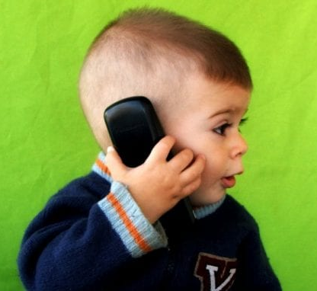
Врста речи је такође прилагођена дететовом речнику, рећи ћемо : соба-уместо просторија, тета-уместо комшиница, чика-уместо колега...
Реченице којима се обраћамо детету су краће и имају једноставнију граматичку структуру. Уместо да кажемо детету : Да ли хоћеш да зовемо деку и питамо га хоће ли да дође код нас, кажемо: Да зовемо деку...хало деко...дођи код мене...

Slide 47
ЗБОГ СВИХ ОВИХ ОСОБИНА ГОВОРА ПРИЛАГОЂЕНОГ ДЕТЕТУ, МОЖЕМО ПРИМЕТИТИ ВЕЛИКИ СТЕПЕН УЗВРАЋАЊА, ОДНОСНО ДИЈАЛОШКИ КАРАКТЕР КОМУНИКАЦИЈЕ.

Slide 48
Игре и говорно-језички развој
Играње је најлепша дететова активност, али и најбоља прилика да се помогне детету у усвајању нових појмова.
Кроз игру се најлакше уче сви они појмови који се у овом узрасту очекују: боје, облици, величине...

Slide 49
ДО КРАЈА ТРЕЋЕ ГОДИНЕ ОЧЕКУЈЕ СЕ ДА ДЕТЕ РАЗГОВАРА СА ЉУДИМА ИЗ УЖЕГ И ШИРЕГ ОКРУЖЕЊА ГОВОРОМ КОЈИ ЈЕ СКОРО ПОТПУНО РАЗУМЉИВ ЗА СЛУШАОЦА.

Slide 50
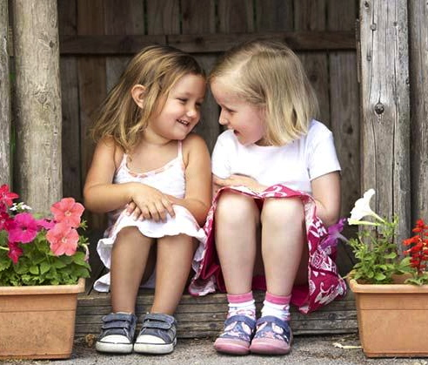
Пре свега, дете ће користити језик у сврху стицања нових знања, нових вештина, развијања мисаоних процеса.
Вербална комуникација је сада основ грађења социјалних интереакција, интеракција са другим особама и децом.

Slide 51
И даље ћемо примећивати како је из дана у дан говор детета све правилнији, језик савршенији, граматички коректнији, семантички зрелији, синтаксички усклађенији, исказ дужи...
Све то долази касније, али предуслов за то је добра основа.

Slide 52
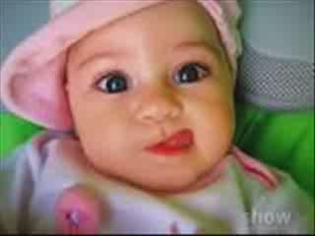
Хвала на пажњи

